Slide 1
Онлайн-хакатон GO.ALGO
ALGA team

Slide 2
Алгоритм
Выбор стратегии,
ценной бумаги
Скачивание
исторических
данных через API
Аппроксимация
тренда (sin, line)
Прогнозирование
поведения
ценной бумаги

Slide 3
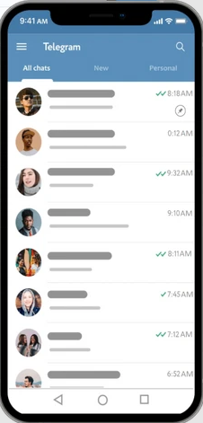
Телеграмм бот
Простой и понятный интерфейс
Нет необходимости в доп ПО, регистрации
Бесплатно

Slide 4
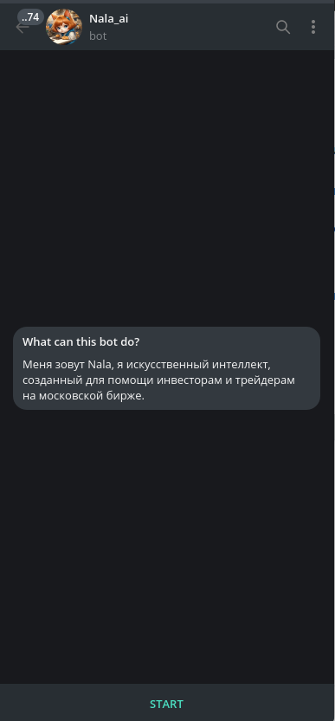

Знакомьтесь, Nala: @nala_ai_bot
Меня зовут Nala, я искусственный интеллект, созданный для помощи инвесторам и трейдерам на московской бирже.

Slide 5
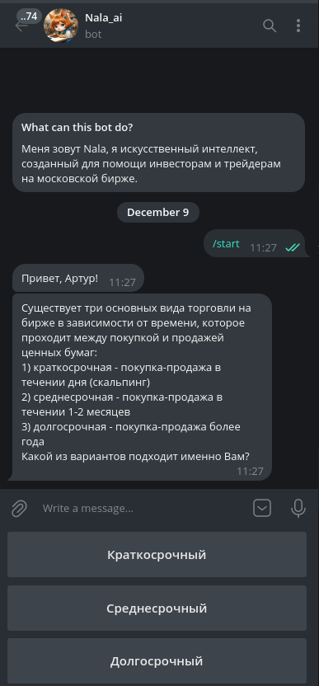
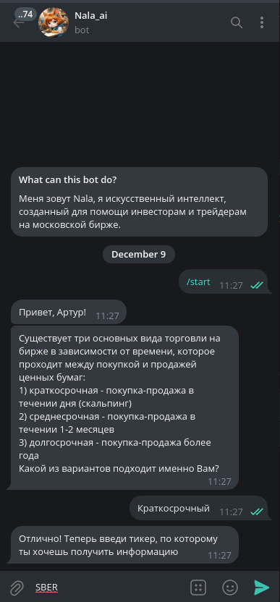
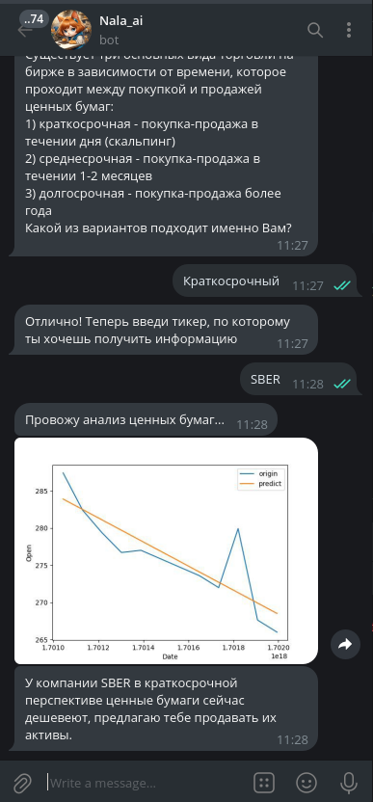
Функционал

Slide 6
Спасибо за внимание!

